Slide 1
과목_학년학기_단원 | suh_h_0401_06
차시명 | 01 단원 도입
파일명 | suh_h_0401_06_0001
검토 | 담당
수학팀 | 박종민
문서 HISTORY
번호 | 버전 | 문서 작성일 | 내용 비고 | 작성자 (내선번호) | 검토자
1 | V 1.0 | 2022.2.15 | 문서 발생 | 김범수
2 | V 1.0 | 2022.03.06 | 1차 검수 |  | 박종민
3 | V 2.0 | 2022.03.08 | 2차 검수 |  | 김예림
4
5
6
7
8
9
10
11

Slide 2
학습 단계 | 자료명 |  | 프레임 수 | 교과서 정보 | 파일명 | 자료 형태
도입 | 생각 열기 | 수학 퀴즈 | 1 |  | suh_h_0401_06_0001_101_1.html | Html5
전개 | 애니 | [도입 애니메이션] 영화관 상영 시각 | 1 | 수학 130~131쪽, 수학 익힘 86~87쪽 | suh_h_0401_06_0001_201_1.html | Html5(애니)
전개 | 단원 이야기 | [단원 이야기] 그림 속 상황 살펴보기 | 1 | 수학 130~131쪽, 수학 익힘 86~87쪽 | suh_h_0401_06_0001_202_1.html | Html5
전개 | 선수 학습 | 선수 학습 내용 살펴보기 | 1 |  | suh_h_0401_06_0001_203_1.html | Html5
전개 | 활동 | [활동 +] 무엇을 배울까요 | 1 |  | suh_h_0401_06_0001_204_1.html | Html5
정리 | 차시 예고 | 다음 시간에 배울 내용 | 1 |  | suh_h_0401_06_0001_301_1.html | Html5
총 프레임 수 |  |  | 6

Slide 3
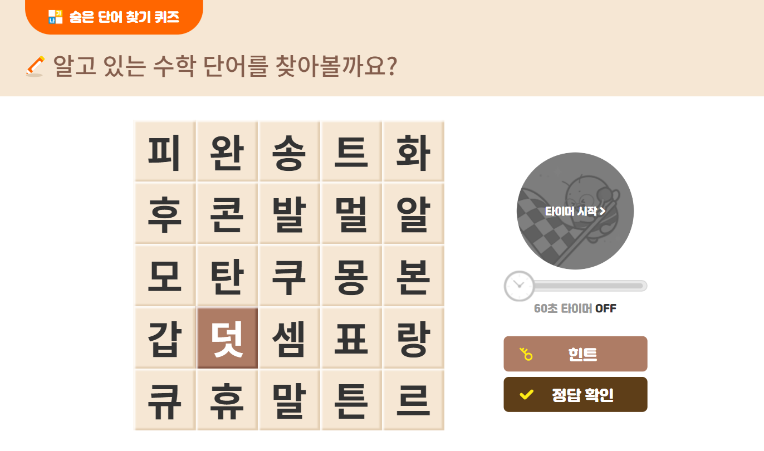
4-1
6. 규칙 찾기
suh_h_0401_06_0001_101_1
01 단원 도입
#1
Θ Description & Function
기존 개발물 그대로 활용
https://cdata2.tsherpa.co.kr/tsherpa/MultiMedia/Flash/2020/curri/index.html?flashxmlnum=yuni4856&classa=A8-C1-41-MM-MM-04-07-01-0-0-0-0&classno=MM_41_04/suh_0401_06_0001/suh_0401_06_0001_101_1.html

Slide 4
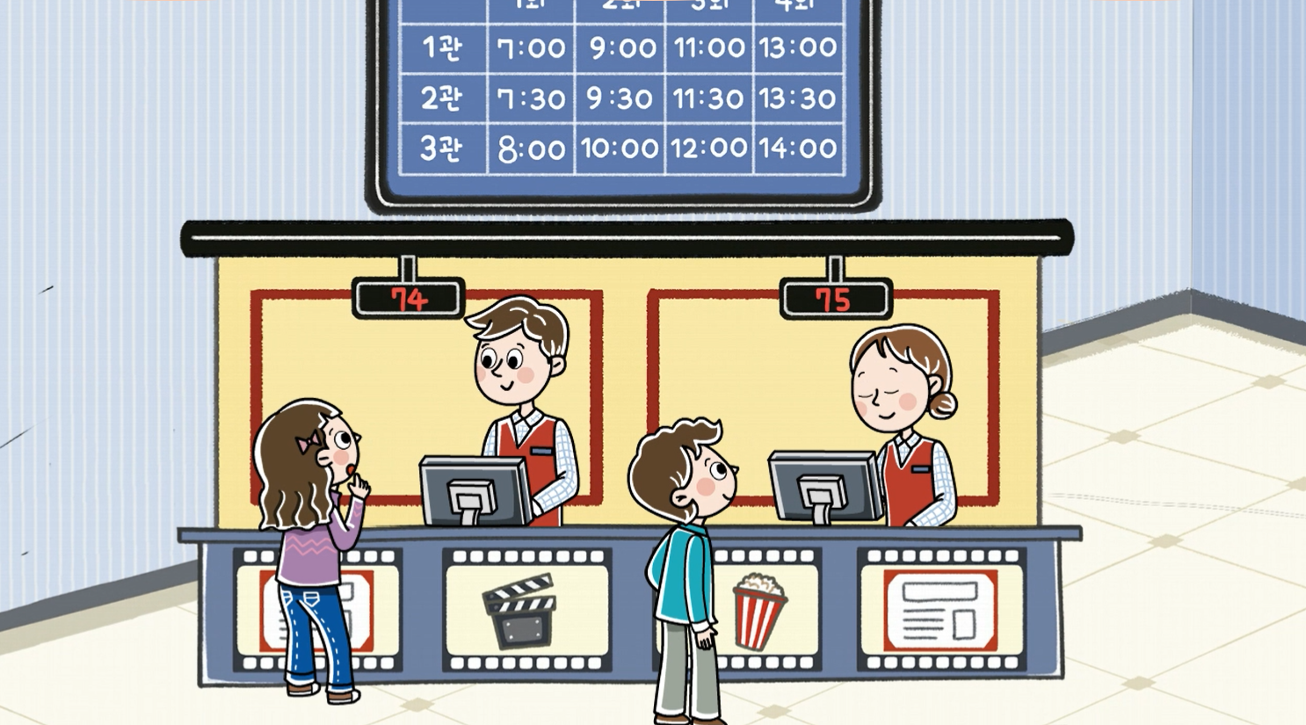

4-1
6. 규칙 찾기
suh_h_0401_06_0001_201_1
01 단원 도입
Θ Description & Function
애니 DVD 개발물
한대희 수학 4-1 지도서\app\resource\contents\lesson06\ops\6\media\mp4
[애니 게이트 참고 화면]
영화관 상영 시각
애니 파일명 | 6_intro.mp4

Slide 5
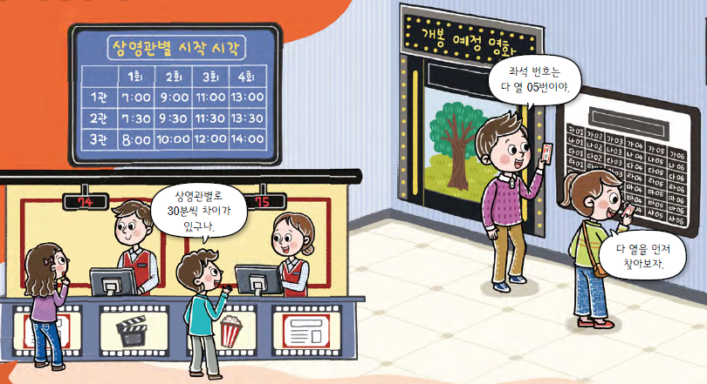
4-1
6. 규칙 찾기
suh_h_0401_06_0001_202_1
01 단원 도입
Θ Description & Function
다음 그림의 상황에 대하여 이야기해 봅시다.
이미지 위에 텍스트 새로 쓰기. 말풍선 소스 사용. 말풍선 내 텍스트 들어감.
주황 배경, 삽화 하단, 삽화 우측 삭제 영역.
#2
그림
물음 1
물음 2
물음 3
물음 4
물음 5
물음 6
물음 7
물음 8
#2
#1
좌석 번호는
다 열 05번이야.
#1
#1
상영관별로
30분씩 차이가 있구나.
#1
다 열을 먼저
찾아보자.
#2
삽화 파일명 | LH 서버 > 원본 삽화 폴더 > 6단원 > (도비라)4-1-6(1005).psd

Slide 6


4-1
6. 규칙 찾기
suh_h_0401_06_0001_202_1
01 단원 도입
Θ Description & Function
다음 그림의 상황에 대하여 이야기해 봅시다.
답 칸 클릭하면 답 나타남. 정답 확인 버튼은 정답 가리기로 토글 됨.
그림
물음 1
물음 2
물음 3
물음 4
물음 5
물음 6
물음 7
물음 8
그림은 어떤 상황인가요?
학생들이 영화관에서 상영 시각과 좌석 번호를 보고 있습니다.
영화관을 갔던 경험을 이야기해 보세요.
가족들과 함께 영화관에 가 본 적이 있습니다.
친구들과 영화를 보러 간 적이 있습니다.
#1

Slide 7
4-1
6. 규칙 찾기
suh_h_0401_06_0001_202_1
01 단원 도입
Θ Description & Function
다음 그림의 상황에 대하여 이야기해 봅시다.
1. 답 칸 클릭하면 답 나타남. 정답 확인 버튼은 정답 가리기로 토글 됨.
그림
물음 1
물음 2
물음 3
물음 4
물음 5
물음 6
물음 7
물음 8
그림 속에서 찾을 수 있는 것을 이야기해 보세요.
영화표를 발권받고 있습니다.
영화 상영 시각표를 보고 규칙을 찾고 있습니다.
좌석 번호를 보고 좌석을 찾고 있습니다.
#1

Slide 8
4-1
6. 규칙 찾기
suh_h_0401_06_0001_202_1
01 단원 도입
Θ Description & Function
다음 그림의 상황에 대하여 이야기해 봅시다.
답 칸 클릭하면 답 나타남. 정답 확인 버튼은 정답 가리기로 토글 됨.
그림
물음 1
물음 2
물음 3
물음 4
물음 5
물음 6
물음 7
물음 8
1관에서 1회는 언제 시작하나요?
7시에 시작합니다.
1관에서 2회는 언제 시작하나요?
9시에 시작합니다.
1관에서 3회는 언제 시작하나요?
11시에 시작합니다.
#1

Slide 9
4-1
6. 규칙 찾기
suh_h_0401_06_0001_202_1
01 단원 도입
Θ Description & Function
다음 그림의 상황에 대하여 이야기해 봅시다.
답 칸 클릭하면 답 나타남. 정답 확인 버튼은 정답 가리기로 토글 됨.
그림
물음 1
물음 2
물음 3
물음 4
물음 5
물음 6
물음 7
물음 8
2관에서 1회는 언제 시작하나요?
7시 30분에 시작합니다.
2관에서 2회는 언제 시작하나요?
9시 30분에 시작합니다.
2관에서 3회는 언제 시작하나요?
11시 30분에 시작합니다.
#1

Slide 10
4-1
6. 규칙 찾기
suh_h_0401_06_0001_202_1
01 단원 도입
Θ Description & Function
다음 그림의 상황에 대하여 이야기해 봅시다.
답 칸 클릭하면 답 나타남. 정답 확인 버튼은 정답 가리기로 토글 됨.
그림
물음 1
물음 2
물음 3
물음 4
물음 5
물음 6
물음 7
물음 8
학생들은 무엇을 하고 있나요?
영화관 좌석을 찾고 있습니다.
학생들의 좌석은 어디인가요?
다 열 05번입니다.
#1

Slide 11
4-1
6. 규칙 찾기
suh_h_0401_06_0001_202_1
01 단원 도입
Θ Description & Function
다음 그림의 상황에 대하여 이야기해 봅시다.
답 칸 클릭하면 답 나타남. 정답 확인 버튼은 정답 가리기로 토글 됨.
그림
물음 1
물음 2
물음 3
물음 4
물음 5
물음 6
물음 7
물음 8
다 열 05번의 좌석을 어떻게 찾을 수 있을까요?
다 열을 찾고 다 열에서 05번을 찾습니다.
마 열 06번의 좌석은 어떻게 찾을 수 있을까요?
마 열을 찾고 마 열에서 06번을 찾습니다.
#1

Slide 12
4-1
6. 규칙 찾기
suh_h_0401_06_0001_202_1
01 단원 도입
Θ Description & Function
다음 그림의 상황에 대하여 이야기해 봅시다.
답 칸 클릭하면 답 나타남. 정답 확인 버튼은 정답 가리기로 토글 됨.
그림
물음 1
물음 2
물음 3
물음 4
물음 5
물음 6
물음 7
물음 8
라 열 03번의 옆자리 좌석 번호는 무엇인가요?
라 열 02번과 라 열 04번입니다.
바 열 06번의 앞자리 좌석 번호는 무엇인가요?
마 열 06번입니다.
#1

Slide 13
4-1
6. 규칙 찾기
suh_h_0401_06_0001_202_1
01 단원 도입
Θ Description & Function
다음 그림의 상황에 대하여 이야기해 봅시다.
답 칸 클릭하면 답 나타남. 정답 확인 버튼은 정답 가리기로 토글 됨.
그림
물음 1
물음 2
물음 3
물음 4
물음 5
물음 6
물음 7
물음 8
좌석 번호를 보고 좌석을 찾는 방법을 이야기해 보세요.
문자에서 열을 찾고 찾은 열에서 좌석 번호를 찾습니다.
#1

Slide 14


4-1
6. 규칙 찾기
suh_h_0401_06_0001_203_1
01 단원 도입
#1
Θ Description & Function
#2
[선수 학습 내용 알아보기] 기존 개발물 아이콘 사용 아이콘명 변경: 살펴보기 → 알아보기 https://cdata2.tsherpa.co.kr/tsherpa/MultiMedia/Flash/2020/curri/index.html?flashxmlnum=jmp1130&classa=A8-C1-11-MM-MA-03-06-01-0-0-0-0&classno=MA_11_03/suh_0101_05_0001/suh_0101_05_0001_100.html
탭 이벤트
전자저작물(DVD) 아이콘 사용 한대희 수학 4-1 지도서\app\resource\contents\lesson06\ops\6\6_0_02.html
물음 1
물음 2
물음 3
#3
덧셈표
+ | 1 | 2 | 3
1 | 2 | 3 | 4
2 | 3 | 4 | 5
3 | 4 | 5 | 6
1씩 커집니다.
1씩 커집니다.

Slide 15
4-1
6. 규칙 찾기
suh_h_0401_06_0001_203_1
01 단원 도입
Θ Description & Function
물음 1
물음 2
물음 3
곱셉표
× | 1 | 2 | 3
1 | 1 | 2 | 3
2 | 2 | 4 | 6
3 | 3 | 6 | 9
1씩 커집니다.
2씩 커집니다.
3씩 커집니다.

Slide 16
4-1
6. 규칙 찾기
suh_h_0401_06_0001_203_1
01 단원 도입
Θ Description & Function
물음 1
물음 2
물음 3
무늬에서 규칙 찾기
빈칸에는 가 들어갑니다.
삽화 파일명 | 6_0_03_01.svg 한대희 수학 4-1 지도서\app\resource\contents\lesson06\ops\6\images\6_0

Slide 17



4-1
6. 규칙 찾기
suh_h_0401_06_0001_204_1
01 단원 도입
Θ Description & Function
단원 학습 목표
[단원 학습 목표]
2. 천재교과서 캐릭터 사용. 캐릭터 또는 말줄임 버튼을 각각 클릭하면 상단에 말풍선과 함께 음성이 나옴 (다음 슬라이드)
#1
1
#2

Slide 18
4-1
6. 규칙 찾기
suh_h_0401_06_0001_204_1
01 단원 도입
Θ Description & Function
단원 학습 목표
캐릭터를 클릭하면 상단에 말풍선이 나타나고 내레이션이 나옴.
내레이션: 재클릭 시, 또는 다른 캐릭터 클릭 시 말풍선이 사라지고 내레이션 멈춤.
참고링크https://cdata2.tsherpa.co.kr/tsherpa/MultiMedia/Flash/2020/curri/index.html?flashxmlnum=blackbox7&classa=A8-C1-41-MM-MM-04-02-01-0-0-0-0&classno=MM_41_04/suh_0401_01_0001/suh_0401_01_0001_203_1.html
1
생활 속에서 규칙을
찾아볼 것 같아요.
규칙을 찾고 찾은 규칙을
친구들과 이야기할 것
같아요.
#2~4
#1
#2
#1
내레이션: 캐릭터(켄, 남)
suh_h_0401_06_0001_204_1_1
생활 속에서 규칙을 찾아볼 것 같아요.
내레이션: 캐릭터(보니, 여)
suh_h_0401_06_0001_204_1_2
규칙을 찾고 찾은 규칙을 친구들과 이야기할 것 같아요.

Slide 19


4-1
6. 규칙 찾기
suh_h_0401_06_0001_301_1
01 단원 도입
Θ Description & Function
#1
[다음 시간에 배울 내용]
1
다음 시간에는 무엇을 배울까요?
수의 배열에서 규칙을 찾아볼까요(1)
132~133쪽
88~89쪽

